Slide 3
Seguridad de Aplicaciones Web y Apis basado en Vulnerabilidades OWASP Top 10:2025
Instructor: Carlos Carreño

Slide 4
Introducción
Casos reales
Derribando Mitos
La Seguridad y el SDLC
Seguridad en el Análisis
Seguridad en el Diseño
Seguridad en la Codificación
Buenas practicas

Slide 5
Casos reales de vulnerabilidades y su impacto
WikiLeaks, noviembre del 2010
Sony PlayStation Network , Abril 2011
Dropbox, Agosto 2012
Target, Diciembre 2013
eBay, Mayo 2014
Elecciones USA, Diciembre 2015
Friend Finder, Noviembre 2016
Uber , Noviembre 2017
Cambridge Analytica, Marzo 2018
Facebook, Marzo 2019

Slide 6
Casos reales de vulnerabilidades y su impacto 2020
SolarWinds, FireEyey otros
Laboratorios de Vacunas contra el COVID 2019
Ransomware
Phishing
Twitter
Filtración del Código Fuente de Windows XP

Slide 7

2023 Que otros ataque podrían ocurrir

Slide 8
Problemática de las aplicaciones inseguras
90% de la aplicaciones web son inseguras [4]
  Cross-site 80%
  Inyección SQL 62%
  Falsificación de parámetros 60%
75% de los ataques son a través de las aplicaciones web en internet

Slide 9
Derribando mitos
El uso de las defensas habituales como firewalls, detectores de intrusos, etc. en la mayoría de los casos se muestran ineficientes.
Los atacantes podrán acceder a datos de usuarios, de la empresa, detener sitios web, modificar la información del sitio web, e incluso llegar a ejecutar comandos en el servidor sin ser detectado en ningún momento. [4]

Slide 10
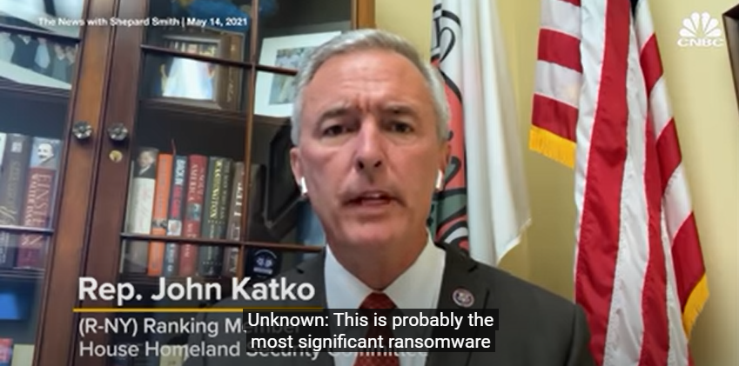
¿Se pueden detener los ataques?
https://www.youtube.com/watch?v=hSQf3hUx9J0

Slide 11

Tipos de Ataques
https://www.youtube.com/watch?v=Dk-ZqQ-bfy4

Slide 12
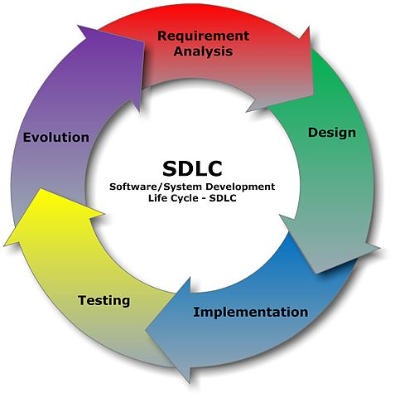
Participación de Seguridad Informática en el desarrollo del software
¿Que es el SDLC?

Slide 13
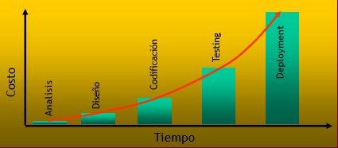
Introducción a la seguridad en el SDLC
Actualmente la mayoría de los procesos de desarrollo no incluyen seguridad, o bien la incluyen al final (etapa de Testing)
El costo de solucionar las vulnerabilidades es mayor cuanto más tarde se detectan las mismas (igual que los bugs)

Slide 14

La Seguridad y el SDLC
La seguridad de la aplicación es responsabilidad del programador.
Nadie sabe cómo funciona, por ende, no la van a atacar.
Si no se encontraron vulnerabilidades hasta ahora…
A nadie le interesaría atacar nuestra aplicación.
La aplicación es segura porque corre detrás de un firewall.
La aplicación es segura porque usa encripción.
Si no corre como Administrator / root, no funciona.
Si, ese feature (que es inseguro) viene habilitado por default, pero el administrador lo puede deshabilitar.
No hay manera de explotarla.
No hay tiempo para incluir seguridad.

Slide 15


Tendencia Actual
Participación de Seguridad Informática desde el comienzo de todos los proyectos de desarrollo.
Incorporar seguridad a lo largo de todas las etapas del ciclo de vida del desarrollo de software (SDLC).
  Análisis
  Diseño
  Codificación
  Testing
  Deployment

Slide 16

Seguridad en el análisis de requerimientos
Durante el análisis de requerimientos, se pueden identificar diversas características que derivarán en los requerimientos de seguridad del software. Por ejemplo:
Arquitectura de la aplicación
  ¿Cliente/servidor o Desktop?
Plataforma donde correrá la aplicación
  PC / Palm / Teléfono celular
Tipos de datos que se almacenan o transfieren
  Confidenciales / públicos
Requerimiento de compliance con normativas y marcos regulatorios
  SOX, PCI-DSS, “A” 4609

Slide 17



















































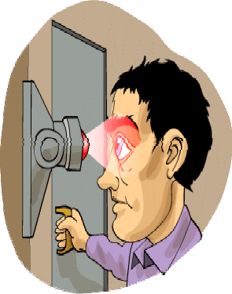



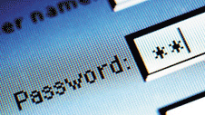




















Seguridad en el análisis de requerimientos
Tipos de registro que el sistema debe generar
  Acceso a recursos, uso de privilegios, etc.
Perfiles de usuario necesarios para la aplicación
  Administrador, revisor, editor, usuario básico, etc.
Tipos de acceso a los datos por parte de cada perfil
  Lectura, escritura, modificación, agregado, borrado, etc.
Acciones sobre el sistema que puede hacer cada perfil
  Cambiar la configuración del sistema
  Arrancar o detener servicios
Modos de autenticación
  Passwords, Tokens, Biométricos
  1 factor, 2 factores, etc

Slide 18
Seguridad en el Diseño
Muchas de las vulnerabilidades encontradas en aplicaciones tuvieron su causa en errores de diseño. Ej:
Aplicación Home banking (WEB)
Incluía el número de cuenta en el request de transferencias
No validaba que la cuenta origen perteneciera al usuario logueado
Vulnerabilidad: Transferencias desde cuentas ajenas
Aplicación de Adm y Finanzas (Consola Unix)
Tomaba el usuario de una variable de entorno
Permitía que el usuario “escapara” a un shell
Vulnerabilidad: Se puede establecer un usuario arbitrario

Slide 19
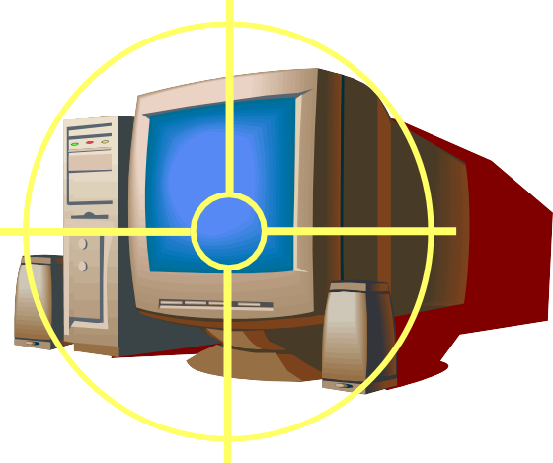

Seguridad en el Diseño
Buenas prácticas para el diseño de una aplicación segura
Reducción de Superficie de ataque
Criterio del menor privilegio
Fallar de manera segura
Criterio de defensa en profundidad
Diseño seguro de mensajes de error
Diseño seguro de autenticación
Separación de privilegios
Interacción “amigable” con Firewalls e IDS's.
Administración segura información Sensible
Diseño de Auditoría y Logging
Análisis de riesgo

Slide 20
Seguridad en el Diseño
Análisis de riesgo – Threat Modeling
Técnica formal, estructurada y repetible que permite determinar y ponderar los riesgos y amenazas a los que estará expuesta nuestra aplicación.
Consta de las siguientes etapas:
Conformar un grupo de análisis de riesgos
Descomponer la aplicación e identificar componentes clave.
Determinar las amenazas a cada componente de la aplicación.
Asignar un valor a cada amenaza.
Decidir cómo responder a las amenazas.
Identificar las técnicas y tecnologías necesarias para mitigar los riesgos identificados.

Slide 21
Seguridad en el Diseño
Método STRIDE
Ayuda a identificar amenazas en los componentes de un sistema,su nombre es un acrónimo de:
Spoofing Identity: Suplantar la identidad de otro usuario o servicio.
Tampering with Data: Modificar maliciosamente datos almacenados.
Repudiation: Imposibilidad de identificar el autor de una acción.
Information Disclosure: Divulgar información a usuarios no autorizados.
Denial of Service: Provocar que un servicio deje de funcionar.
Elevation of privilege: Conseguir privilegios mayores a los asignados

Slide 22
Seguridad en el Diseño
Árboles de ataque
Amenaza #1
Un usuario accede en nombre de otro
1.1
El usuario tenía una contraseña débil
1.2
El atacante capturó datos de autenticación de la red
1.3
El sistema permitió un ataque de diccionario / fuerza bruta
1.4
El sistema de validación / autenticación es defectuoso
1.5
El sistema permite armar peticiones con IDs de otros usuarios
1.2.1
La comunicación no estaba encriptada
1.2.2
El mecanismo de autenticación es vulnerable a “replay” de paquetes
1.4.1
El sistema de validación no falla de manera segura
1.4.2
El sistema de validación es vulnerable a ataques de “SQL Injection”

Slide 23
Seguridad en el Diseño
Método DREAD
Ayuda a ponderar las amenazas identificadas.
Es un acrónimo de los siguientes 5 ítems:
Damage Potencial: ¿Cuán importante es el daño de esta amenaza?
Reproducibility: ¿Cuán reproducible es la vulnerabilidad?
Exploitability: ¿Cuán fácil es de explotar?
Affected Users: ¿Cuáles y cuántos usuarios se verían afectados?
Discoverability: ¿Cuán fácil de descubrir es la vulnerabilidad?

Slide 24

Seguridad en la codificación
La falta de controles adecuados en la codificación, muchas veces deriva en vulnerabilidades que pueden comprometer a la aplicación o a los datos de la misma
Los tipos de vulnerabilidades más habituales son:
Stack buffer overflows
Heap buffer overflows
SQL Injections
Cross Site Scripting (XSS)
Directory Traversal
Authentication Bypass
Information Disclosure
Escalamiento de privilegios
Manejo inseguro de sesiones
Denegación de servicio

Slide 25
Buenas prácticas para una codificación segura
Validar siempre los datos de entrada antes de procesarlos
Nunca confiar en que los datos recibidos sean correctos.
Realizar validación de datos en todas las capas
Usar siempre criterio de “White List” en las validaciones
Controlar tamaño y tipo de datos
“Sanitizar” los valores de entrada y salida
Eliminar o “escapear” caracteres especiales
Transformar los datos de entrada a un “encoding” establecido
Reemplazar sentencias SQL dinámicas por Stored Procedures
Evitar generar código con valores ingresados por el usuario
No mezclar datos con código
Capturar errores de capas inferiores y no mostrarlos al usuario

Slide 26

Testing de seguridad
Testing funcional Vs. Testing de seguridad
Bugs que se encuentran mediante Testing de seguridad
Funcionalidad diseñada
Funcionalidad real
Bugs que se encuentran mediante Testing funcional

Slide 27
Testing de seguridad
Técnicas de Testing de Seguridad
  Testing Funcional (clásico) aplicado a las funcionalidades de seguridad de una aplicación. Ej:
Req. de autenticación
Req. de complejidad de contraseñas
Bloqueo automático de cuentas
Funcionalidad de captchas
Restricciones de acceso según diseño
Mecanismos de registro y logging
Mensajes de error especificados
Testing de seguridad basado en Riesgo
Técnica que se desprende del Threat Modelling
Se identifican todas las interfaces de la aplicación
Se generan casos de test sobre cada interfaz basado en STRIDE

Slide 28
Testing de seguridad
Técnicas de testing de seguridad
Testing con un cliente / server falso
Consiste en diseñar un cliente o server “Ad Hoc” que permita:
Enviar peticiones /respuestas incorrectas o inválidas.
Enviar peticiones/ respuestas fuera de orden.
Insertar delays arbitrarios.
Comportarse de manera diferente al cliente o servidor real.
Test de stress
Consiste en llevar la carga o funcionalidad de la aplicación al límite
Generar una carga alta de peticiones/transacciones a la aplicación.
Mantener esta carga durante tiempos prolongados.
Simular tráfico en ráfagas.

Slide 29
Testing de seguridad
Técnicas de testing de seguridad
Test de mutación de datos
Se testea la aplicación ingresando en sus interfaces datos “mutados”
Diferente signo
Diferente tipo
Diferente longitud
Fuera de rango
Caracteres especiales
Código (ej: javascripts)
Valores nulos
Valores aleatorios
Revisión de código
Permite encontrar vulnerabilidades que son muy difíciles de con otros métodos de testing de seguridad (ej: BackDoors)
Enfoque tradicional: Grupo de revisión
Enfoque rápido: Revision por pares

Slide 30

Seguridad en la Implementación
Seguridad en la implementación (deployment)
Si no se implementa la aplicación de forma segura, se pueden echar por tierra los esfuerzos de las etapas anteriores.
Hardening de software de base
  Servicios innecesarios
  Usuarios y contraseñas default
  Configuración de intérpretes
Proceso de implementación
  Separación de ambientes
Administración de implementación y mantenimiento
  Releases y Patches ,Firma de código

Slide 31
Recomendaciones
Integrando seguridad a lo largo de todas las etapas del SLDC se ahorra tiempo y dinero.
La tendencia actual es que SI participe desde el principio de los proyectos de desarrollo.
La mayoría de las vulnerabilidades no se deben a errores de codificación, sino a defectos de diseño.
Existen buenas prácticas y técnicas específicas para insertar seguridad en cada etapa del SDLC.

Slide 32

A00 Introduction
The Open Worldwide Application Security Project (OWASP) is a nonprofit foundation that works to improve the security of software.
  Community-led open source software projects
  Over 250+ local chapters worldwide
  Tens of thousands of members
  Industry-leading educational and training conferences
The OWASP Foundation launched on December 1st, 2001, becoming incorporated as a United States non-profit charity on April 21, 2004.
A00 Introduction

Slide 33

The OWASP Top 10
The OWASP Top 10 is a standard awareness document for developers and web application security. It represents a broad consensus about the most critical security risks to web applications.
A00 Introduction

Slide 34
Why OWASP Top 10
Companies should adopt this document and start the process of ensuring that their web applications minimize these risks.
Using the OWASP Top 10 is perhaps the most effective first step towards changing the software development culture within your organization into one that produces more secure code.
A00 Introduction

Slide 35

Top 10 Web Application Security Risks
A01 Broken Access Control
A02 Cryptographic Failures
A03 Injection
A04 Insecure Design
A05 Security Misconfiguration
A06 Vulnerable and Outdated Components
A07 Identification and Authentication Failures
A08 Software and Data Integrity Failures
A09 Security Logging and Monitoring Failures
A10 Server Side Request Forgery (SSRF)
A00 Introduction

Slide 36
A01 Broken Access Control
El control de acceso implementa el cumplimiento de política de modo que los usuarios no pueden actuar fuera de los permisos que le fueron asignados.
Las fallas generalmente conducen a la divulgación de información no autorizada, la modificación o la destrucción de todos los datos o la ejecución de una función de negocio fuera de los límites del usuario.
A00 Introduction

Slide 37
A02 Cryptographic Failures
La atención se centra en las fallas relacionadas con la criptografía (o la falta de ésta). Esto a menudo conduce a la exposición de datos sensibles.
A00 Introduction

Slide 38
A03 Injection
Una aplicación es vulnerable a estos tipos de ataque cuando:
  Los datos proporcionados por el usuario no son validados, filtrados ni sanitizados por la aplicación.
  Se invocan consultas dinámicas o no parametrizadas, sin codificar los parámetros de forma acorde al contexto.
  Se utilizan datos dañinos dentro de los parámetros de búsqueda en consultas Object-Relational Mapping (ORM), para extraer registros adicionales sensibles.
  Se utilizan datos dañinos directamente o se concatenan, de modo que el SQL o comando resultante contiene datos y estructuras con consultas dinámicas, comandos o procedimientos almacenados.
A00 Introduction

Slide 39
A04 Insecure Design
El diseño inseguro es una categoría amplia que representa diferentes debilidades, expresadas como "diseño de control faltante o ineficaz".
El diseño inseguro no es la fuente de las otras 10 categorías. Existe una diferencia entre un diseño inseguro y una implementación insegura.
Distinguimos entre fallas de diseño y defectos de implementación por un motivo, difieren en la causa raíz y remediaciones. Incluso un diseño seguro puede tener defectos de implementación que conduzcan a vulnerabilidades que pueden explotarse.
Un diseño inseguro no se puede arreglar con una implementación perfecta, ya que, por definición, los controles de seguridad necesarios nunca se crearon para defenderse de ataques específicos.
Uno de los factores que contribuyen al diseño inseguro es la falta de perfiles de riesgo empresarial inherentes al software o sistema que se está desarrollando y, por lo tanto, la falta de determinación del nivel de diseño de seguridad que se requiere.
A00 Introduction

Slide 40
A05 Security Misconfiguration
La aplicación puede ser vulnerable si:
  Le falta el hardening de seguridad adecuado en cualquier parte del stack tecnológico o permisos configurados incorrectamente en los servicios en la nube.
  Tiene funciones innecesarias habilitadas o instaladas (puertos, servicios, páginas, cuentas o privilegios innecesarios, por ejemplo).
  Las cuentas predeterminadas y sus contraseñas aún están habilitadas y sin cambios.
  El manejo de errores revela a los usuarios rastros de pila u otros mensajes de error demasiado informativos.
  Para sistemas actualizados, las últimas funciones de seguridad están deshabilitadas o no configuradas de forma segura.
  Las configuraciones de seguridad en los servidores de aplicaciones, frameworks de aplicaciones (Struts, Spring o ASP.NET por ejemplo), bibliotecas, bases de datos, etc., no poseen configurados valores seguros.
  El servidor no envía encabezados o directivas de seguridad, o no poseen configurados valores seguros.
  El software está desactualizado o es vulnerable
A00 Introduction

Slide 41
A06 Vulnerable and Outdated Components
Usted probablemente sea vulnerable:
  Si no conoce las versiones de todos los componentes que utiliza (tanto en el cliente como en el servidor). Esto incluye los componentes que usa directamente, así como las dependencias anidadas.
  Si el software es vulnerable, carece de soporte o no está actualizado. Esto incluye el sistema operativo, el servidor web/de aplicaciones, el sistema de administración de bases de datos (DBMS), las aplicaciones, las API y todos los componentes, los entornos de ejecución y las bibliotecas.
  Si no analiza en búsqueda de vulnerabilidades de forma regular y no se suscribe a los boletines de seguridad relacionados con los componentes que utiliza.
  Si no repara o actualiza la plataforma subyacente, frameworks y dependencias de manera oportuna y basada en el riesgo. Esto suele ocurrir en entornos en los que la aplicación de parches de seguridad es una tarea mensual o trimestral bajo control de cambios, lo que deja a las organizaciones abiertas a días o meses de exposición innecesaria a vulnerabilidades con soluciones disponibles.
  Si los desarrolladores de software no testean la compatibilidad de las bibliotecas actualizadas, actualizadas o parcheadas.
  Si no asegura las configuraciones de los componentes
A00 Introduction

Slide 42
A07 Identification and Authentication Failures
Puede haber debilidades de autenticación si la aplicación:
  Permite ataques automatizados como la reutilización de credenciales conocidas, donde el atacante posee una lista de pares de usuario y contraseña válidos.
  Permite ataques de fuerza bruta u otros ataques automatizados.
  Permite contraseñas por defecto, débiles o bien conocidas, como "Password1" o "admin/admin".
  Posee procesos débiles o no efectivos para las funcionalidades de olvido de contraseña o recuperación de credenciales, como "respuestas basadas en el conocimiento", las cuales no se pueden implementar de forma segura.
  Almacena las contraseñas en texto claro, cifradas o utilizando funciones de hash débiles
  No posee una autenticación multi-factor o la implementada es ineficaz.
  Expone el identificador de sesión en la URL.
  Reutiliza el identificador de sesión después de iniciar sesión.
  No inválida correctamente los identificadores de sesión. Las sesiones de usuario o los tokens de autenticación (principalmente tokens de inicio de sesión único (SSO)) no son correctamente invalidados durante el cierre de sesión o luego de un período de inactividad.
A00 Introduction

Slide 43
A08 Software and Data Integrity Failures
Los fallos de integridad del software y de los datos están relacionados con código e infraestructura no protegidos contra alteraciones (integridad). Ejemplos de esto son cuando una aplicación depende de plugins, bibliotecas o módulos de fuentes, repositorios o redes de entrega de contenidos (CDN) no confiables.
Un pipeline CI/CD inseguro puede conducir a accesos no autorizados, la inclusión de código malicioso o el compromiso del sistema en general. Además, es común en la actualidad que las aplicaciones implementen funcionalidades de actualización, a través de las cuales se descargan nuevas versiones de la misma sin las debidas verificaciones integridad que fueron realizadas previamente al instalar la aplicación.
Los atacantes potencialmente pueden cargar sus propias actualizaciones para que sean distribuidas y ejecutadas en todas las instalaciones. Otro ejemplo es cuando objetos o datos son codificados o serializados en estructuras que un atacante puede ver y modificar, produciéndose una deserialización insegura.
A00 Introduction

Slide 44
A09 Security Logging and Monitoring Failures
Registros, detecciones, monitoreo y respuesta activas insuficientes pueden ocurrir en cualquier momento:
  Eventos auditables, tales como los inicios de sesión, fallas en el inicio de sesión y transacciones de alto valor no son registradas.
  Advertencias y errores generan registros poco claros, inadecuados y en algunos casos ni se generan.
  Registros en aplicaciones y API no son monitoreados para detectar actividades sospechosas.
  Los registros son únicamente almacenados en forma local.
  Los umbrales de alerta y procesos de escalamiento no están correctamente implementados o no son efectivos.
  Las pruebas de penetración y los escaneos utilizando herramientas de pruebas dinámicas de seguridad en aplicaciones (como ser OWASP ZAP) no generan alertas.
  Las aplicaciones no logran detectar, escalar, o alertar sobre ataques activos en tiempo real ni cercanos al tiempo real.
A00 Introduction

Slide 45
A10 Server Side Request Forgery (SSRF)
Las fallas de SSRF ocurren cuando una aplicación web está obteniendo un recurso remoto sin validar la URL proporcionada por el usuario. Permite que un atacante coaccione a la aplicación para que envíe una solicitud falsificada a un destino inesperado, incluso cuando está protegido por un firewall, VPN u otro tipo de lista de control de acceso a la red (ACL).
Dado que las aplicaciones web modernas brindan a los usuarios finales funciones convenientes, la búsqueda de una URL se convierte en un escenario común. Como resultado, la incidencia de SSRF está aumentando. Además, la gravedad de SSRF es cada vez mayor debido a los servicios en la nube y la complejidad de las arquitecturas.
A00 Introduction

Slide 46
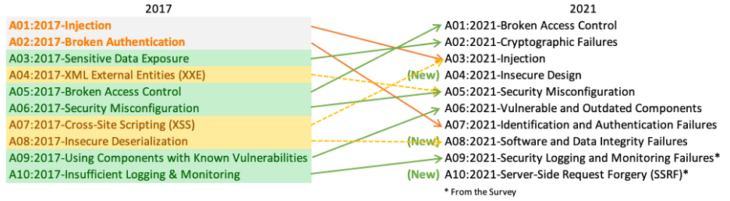
OWASP Top 10 2017 vs 2021
OWASP Top 10 evolution
A00 Introduction

Slide 47
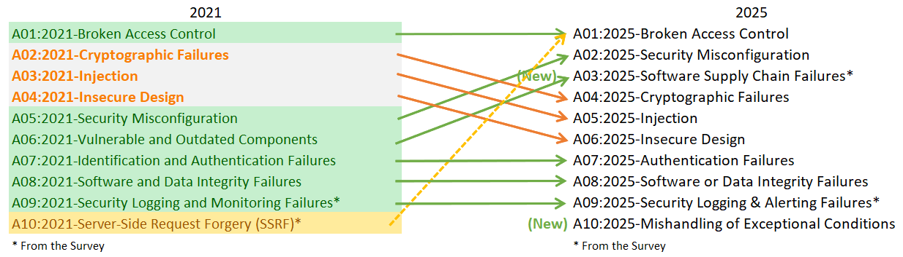
OWASP Top 10 2017 vs 2021
OWASP Top 10 evolution

Slide 48
Referencias
[1] https://www.computing.es/seguridad/noticias/1116703002501/10-ciberataques-mas-grandes-de-decada.1.html
[2] https://www.muycomputer.com/2020/12/30/ciberseguridad-en-2020/
[3] https://sofecom.com/ataques-ciberneticos-empresas/
[4] https://unaaldia.hispasec.com/2004/02/un-90-de-las-aplicaciones-web-son-inseguras.html

Slide 49

Laboratorio
Preparación del ambiente de hacking
  Acceder al sitio web de practicas
  Instalar la herramienta de captura de trafico y proxy
A00 Introduction

